Slide 1



Development of basic functionality
Amenazas
Riesgos
Vulnerabilidades
Seguridad
Controles
Cultura
Grupo 4 – FASE III
Presentado por:
A:
Álvaro López
Ehrlichmann Casas
Felipe Giraldo
Guillermo Molina
Hernan Tenjo
Dr. Martín Ochoa
Secure Coding

Slide 2
Objetivos
Completar Fase I
Actualizar e implementar salvaguardas y contramedidas (Fase II)
Diseñar e implementar nuevos requerimientos
Pruebas de Calidad

Slide 3

DECISIONES DE ARQUITECTURA
Migrar de Servidor, a uno nuevo sin vulnerabilidades de ambiente
Adoptar las recomendaciones grupos interno y externo
Cambiar las funciones vulnerables de los programas
Forma de mejorar e implementar nuevos controles
Adopción de Técnicas, herramientas y algoritmos de
seguridad para los nuevos requerimientos
Realizar pruebas de integración y aceptación

Slide 4
PENDIENTES FASE I - II
COMPONENTE | FECHA
C
Realizar validaciones de entrada de formato. | 25/06/2014
Realizar validaciones funcionales. | 25/06/2014
PHP
No muestra los históricos de las transferencias. | 25/06/2014
Permite realizar transferencias con tokens repetidos | 25/06/2014
No llega correo electrónico con los tokens cuando se registra un nuevo usuario | 25/06/2014
Al realizar una transferencia, no se valida si el token ya ha sido usado | 25/06/2014

Slide 5
PENDIENTES FASE I – II (Continuación)
COMPONENTE | FECHA
PHP
La carga del archivo no esta funcionando | 26/06/2014
Bloquear uso de JS para lectura de Cookies | 26/06/2014
No es posible registrar una cuenta | 26/06/2014
Usar captcha en el login | 26/06/2014
Escapar los scripts XSS al pintar la salida | 26/06/2014

Slide 6
Requerimientos FASE III
COMPONENTE | FECHA
C
Descifrar el archivo de transacciones para obtener la información de las transferencias a realizar | 25/06/2014
Garantizar que el algoritmo que genera la llave debe ser el mismo usado en la aplicación en Java para cifrar el archivo. | 25/06/2014
PHP
Los tokens para enviar por correo electrónico debe aplicar el mismo algoritmo que en Java. | 25/06/2014
Incluir el atributo PIN en el modelo para habilitar la funcionalidad del SCS | 25/06/2014
Actualizar la integración de los componentes PHP y C. | 25/06/2014

Slide 7
PENDIENTES FASE III (Continuación)
COMPONENTE | FECHA
Java
Construir el Smart-Card-Simulator | 25/06/2014
Construir un generador de archivos batch | 25/06/2014
Velar por la integridad de las transacciones mediante un MAC | 25/06/2014
Cifrar el archivo transaccional | 25/06/2014
Sistema Operativo y Servicios
Nueva máquina virtual más segura y eficiente | 25/06/2014
Deshabilitar la opción multiviews para que no se permita el listado de directories | 25/06/2014
Implementar el protocolo seguro Http(s)
Asegurar el ambiente y cambiar las cuentas por defecto | 25/06/2014

Slide 8




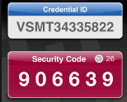

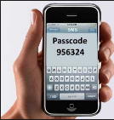


ARQUITECTURA GLOBAL
Contraseña
SSL
App PHP 5.3
Apache Ubutun 2.2
TAN
Java/Client
Generador
OTP
SCS-Server
MySql 5
App - C
App Java

Slide 9

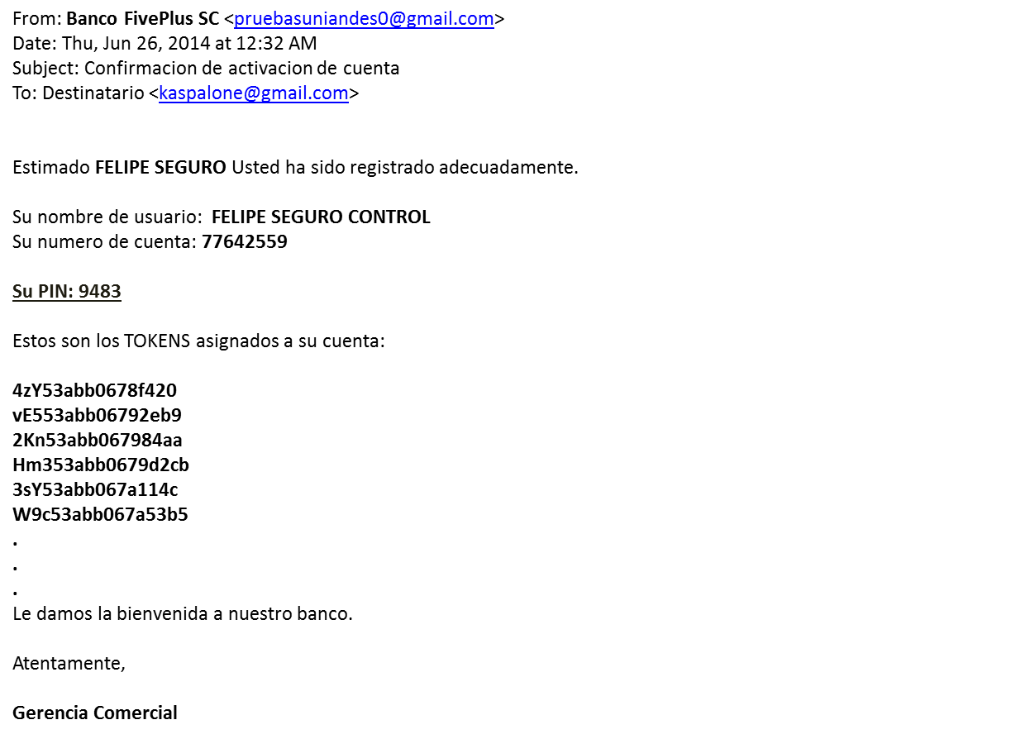
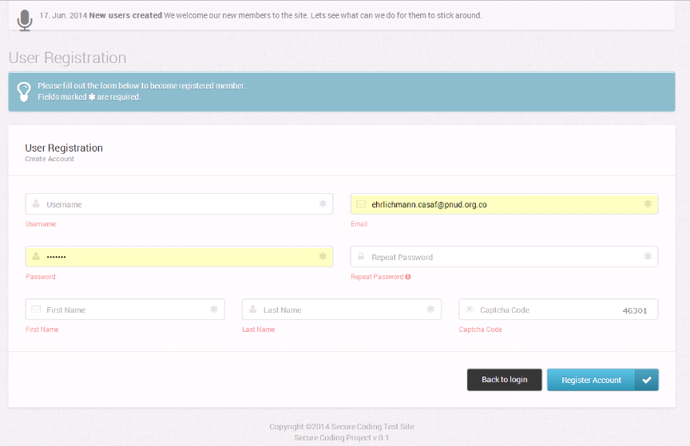

Ciclo de Registro
Contraseña
Aplicación
SSL
DB USUARIOS
Registro
TAN
Activa

Slide 10
Ciclo SCS
PIN
Aplicación
Transacción + OTP
DB USUARIOS
Ingreso
App Local
PIN (4535)
Validador
OTP
Generación
OTP
Cuenta Origen
Cuenta Destino
Monto
App Java
Simulador
OTP
Generar OTP

Slide 11

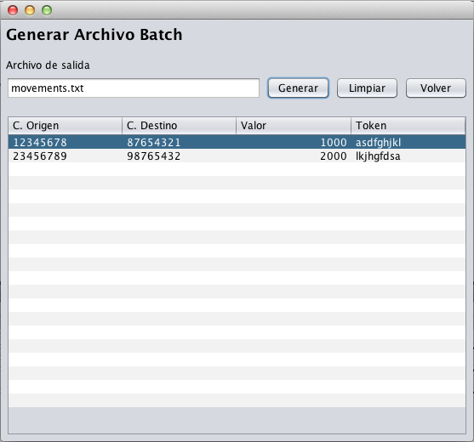
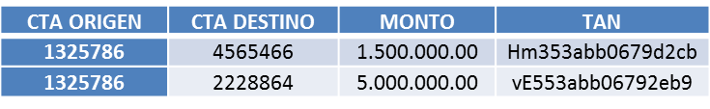
Ciclo BATCH
PIN
Aplicación
DB USUARIOS
Ingreso a la
Interfaz
App Web
Invoca
App C
Almacena
AES-256
Cifra
Validador TAN
Descifra
Valida
AES-256
Descifra

Slide 12

Demo

Slide 13
RoadMap con Curso
Fase I
Fase II
Fase III
Fase V
Aplicación
Con
Vulnerabilidades
Minimizadas
…
Controles
Vulnerabilidades
Aplicación
Funcional
Seguridad
Básica
Pruebas
De
Vulnerabilidades
Nuevos
Requerimientos
AS-IS
GAP de Seguridad
TO-BE

Slide 14

LECCIONES APRENDIDAS
No es ideal mezclar diversas plataformas como
Php, Java y C.
Todos los interpretadores o lenguajes tienen
Vulnerabilidades conocidas .
Conozca antes de mejorar.
Las transacciones son tan seguras como
Su eslabón más débil.
Adopte antes de implementar.

Slide 15
GRACIAS

Slide 16

Anexo A – Ciframiento Batch

Slide 17
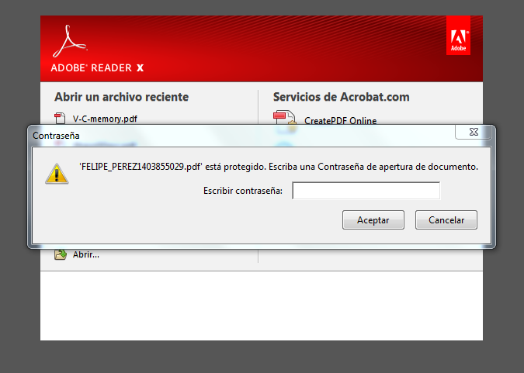
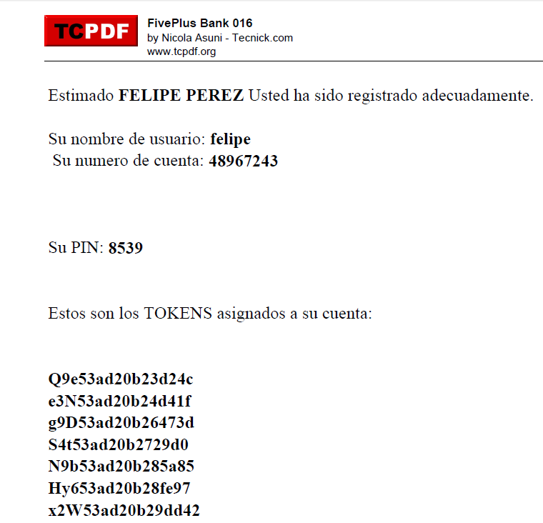
Anexo B – PDF Via Email

Slide 18
Participación Equipo (%)
NOMBRE | Fase I -II | Diseño Fase III | Implementación | Proyecto
Álvaro López | 20 | 20 | 20 | 20
Ehrlichmann Casas | 20 | 20 | 20 | 20
Felipe Giraldo | 20 | 20 | 20 | 20
Guillermo Molina | 20 | 20 | 20 | 20
Hernan Tenjo | 20 | 20 | 20 | 20

